Slide 1


GTKB Ganz Transelektro Közlekedési Berendezéseket Gyártó Kft.
2019-1.1.1-PIACI-KFI-2019-00128
Növényi eredetű omega-zsírsav- és E-vitamin-koncentrátumok emberi fogyasztású élelmiszerekbe és állati tápokba keverését lehetővé tévő technológiák és berendezések kifejlesztése

Slide 2

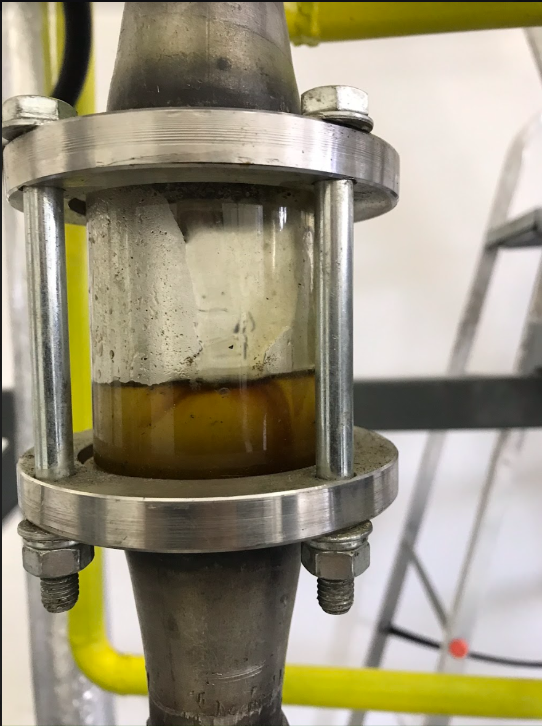
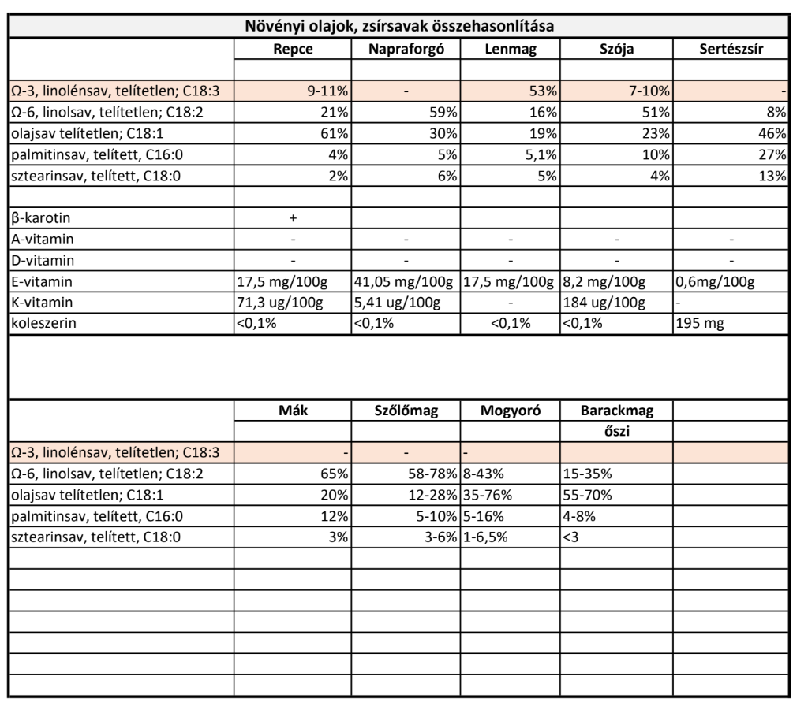
Növényi olajok tokoferol tartalma

Slide 3
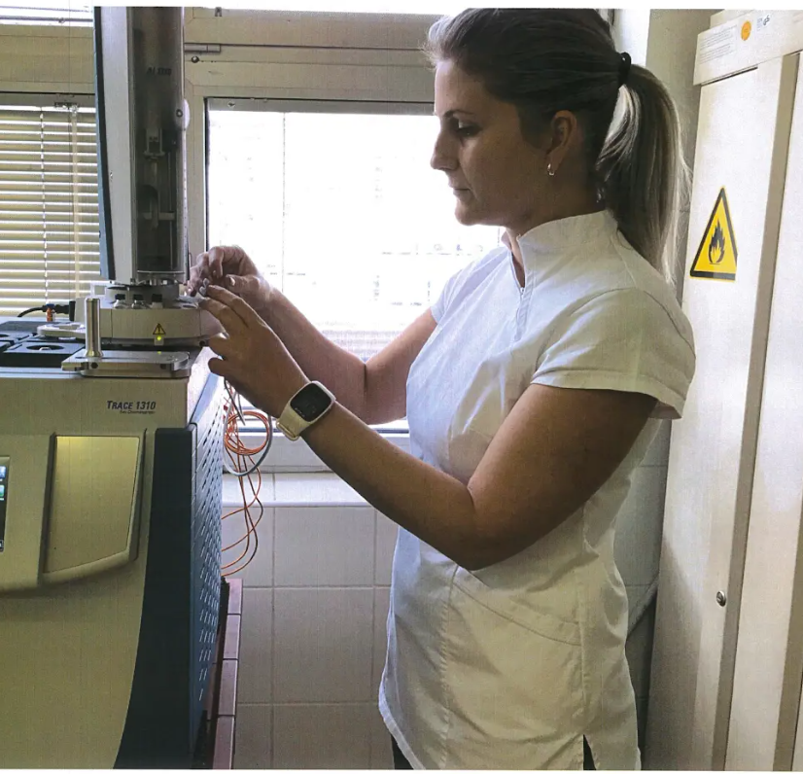
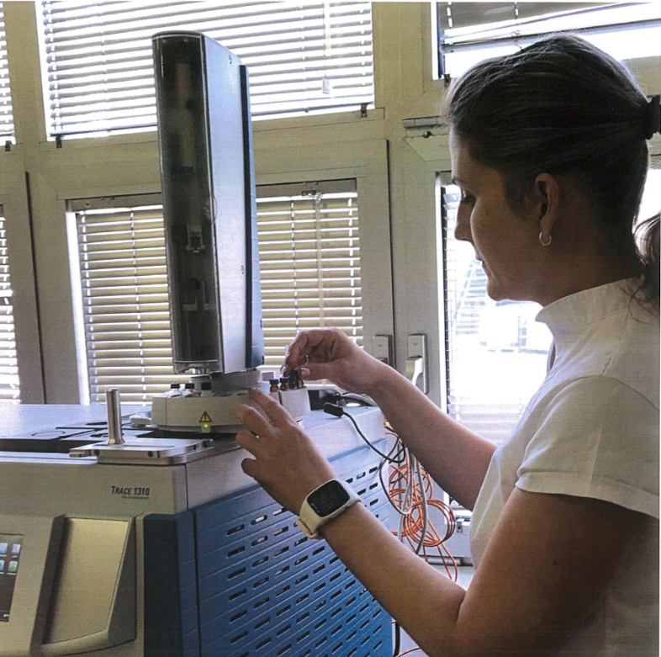
Kísérletek
Olajok összehasonlítása és mérése
  Kihozható koncentráció, kontroll mérésekkel
  Melyik olaj, milyen hőfokon, mekkora vákuum esetén ad optimális eredményt
HPLC módszerrel történő mérés
Gárkromatográffal történő mérés

Slide 4
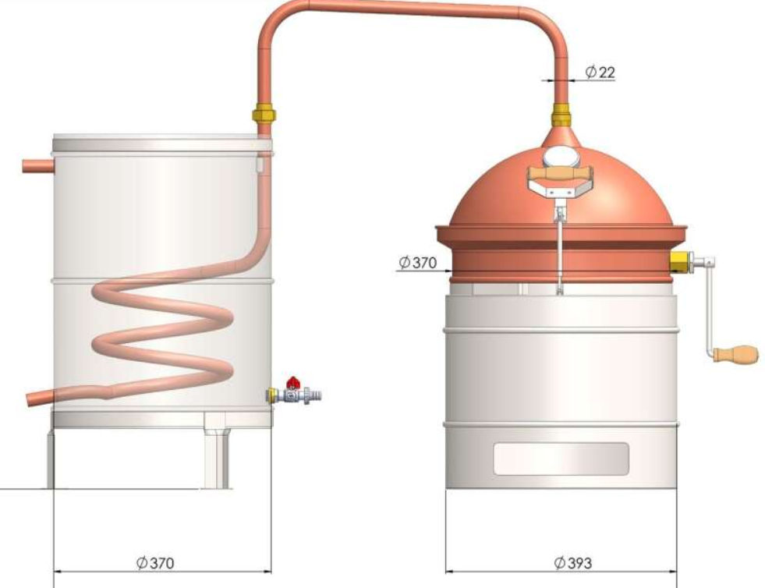
Vákuumdesztilláció
Vákumdesztillációs eljárás feltételei
  Magas hőmérséklet
  Stabil vákuum
  Oxigénmentes környezet

Slide 5
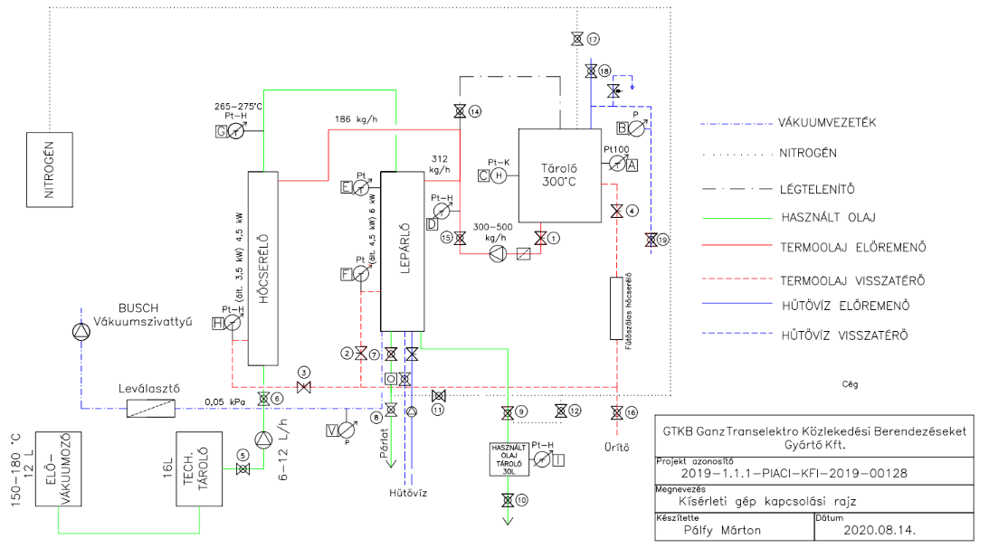
Kísérleti gép kapcsolási rajz

Slide 6
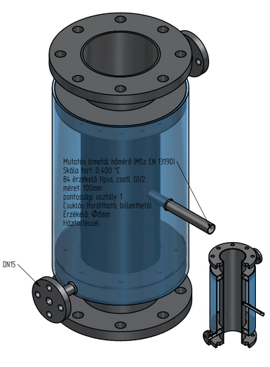
Törölt filmes bepárló
Funkciója:
  Elpárologtató felület

Slide 7
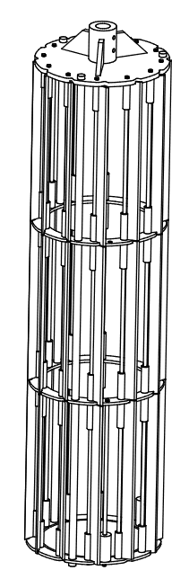
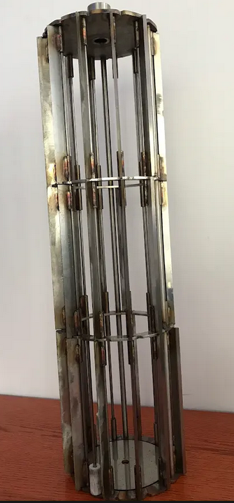
Rotor
Funkciója:
  Filmréteg kialakítása a paláston

Slide 8


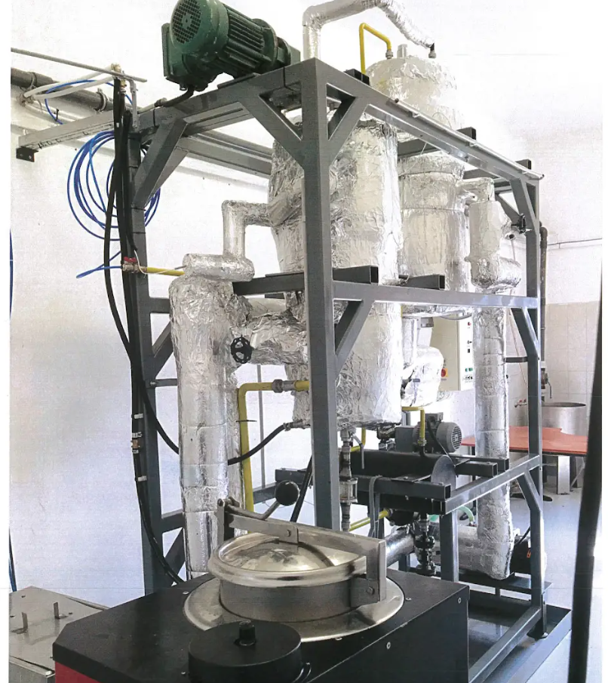
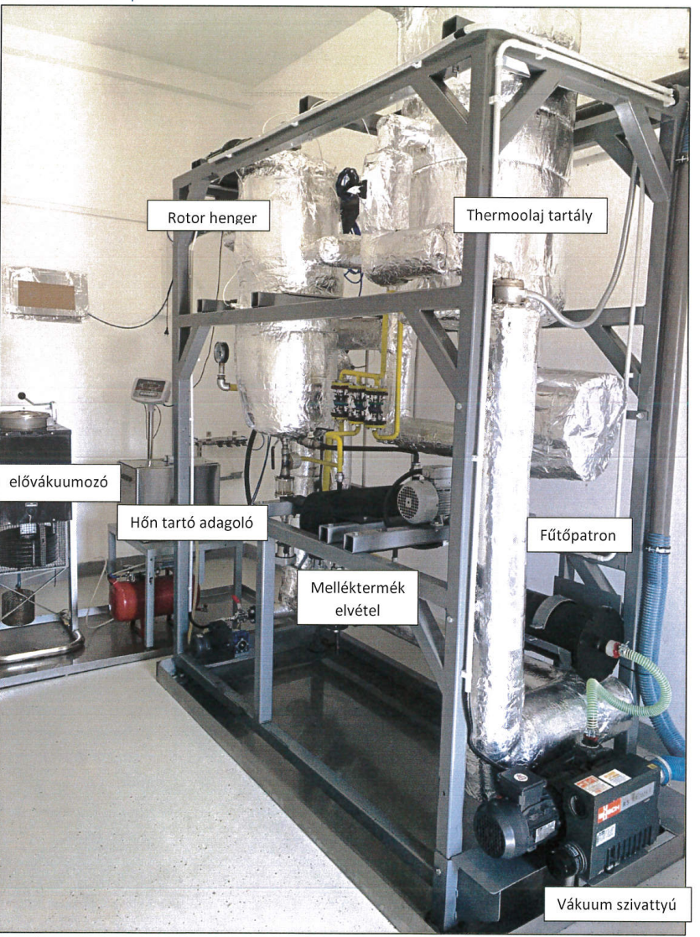
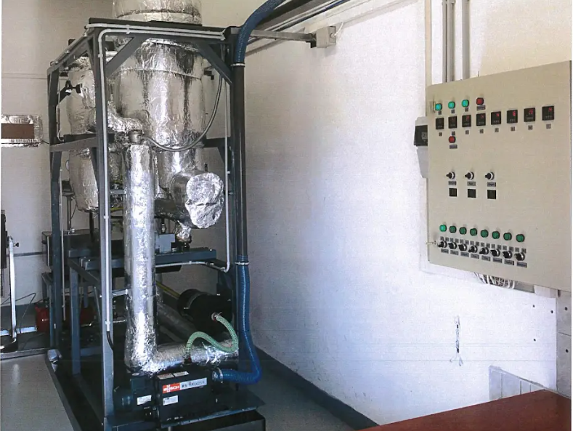
Kísérleti gép

Slide 9
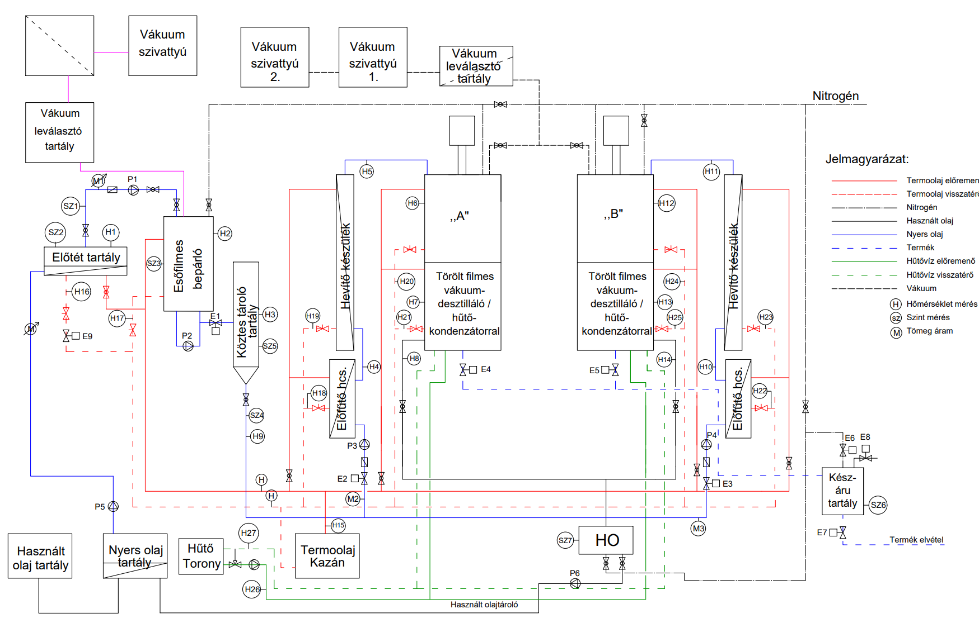
Ipari lepárló berendezés kapcsolási rajz

Slide 10
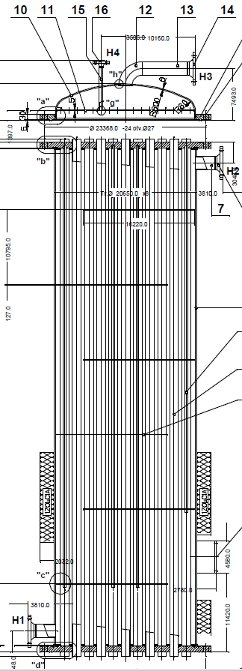
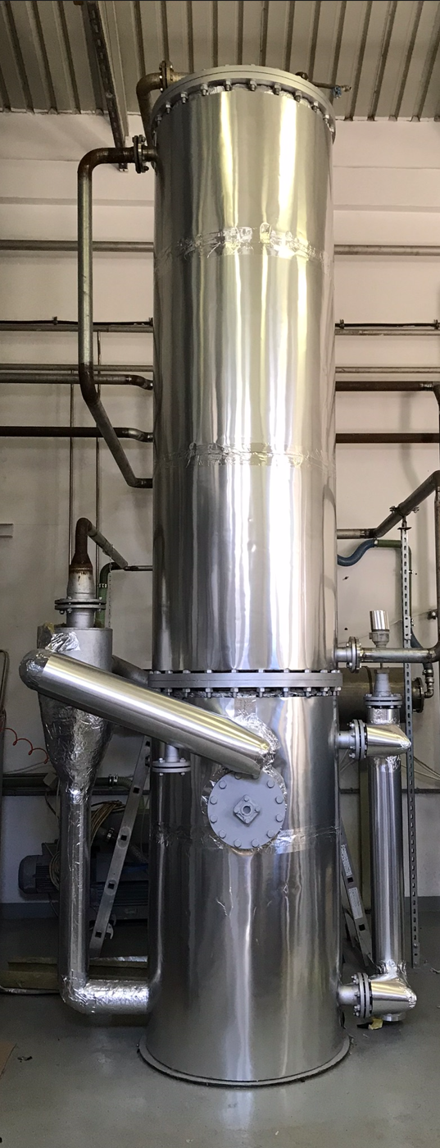
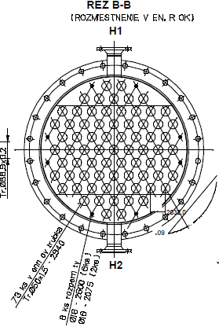
Elővákuumozó

Slide 11
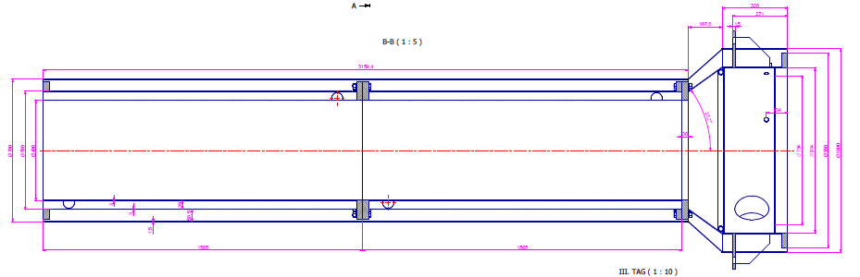
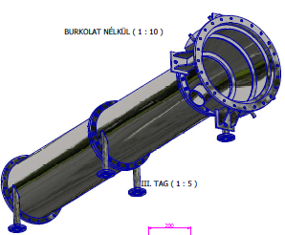
Lepárló torony palást

Slide 12
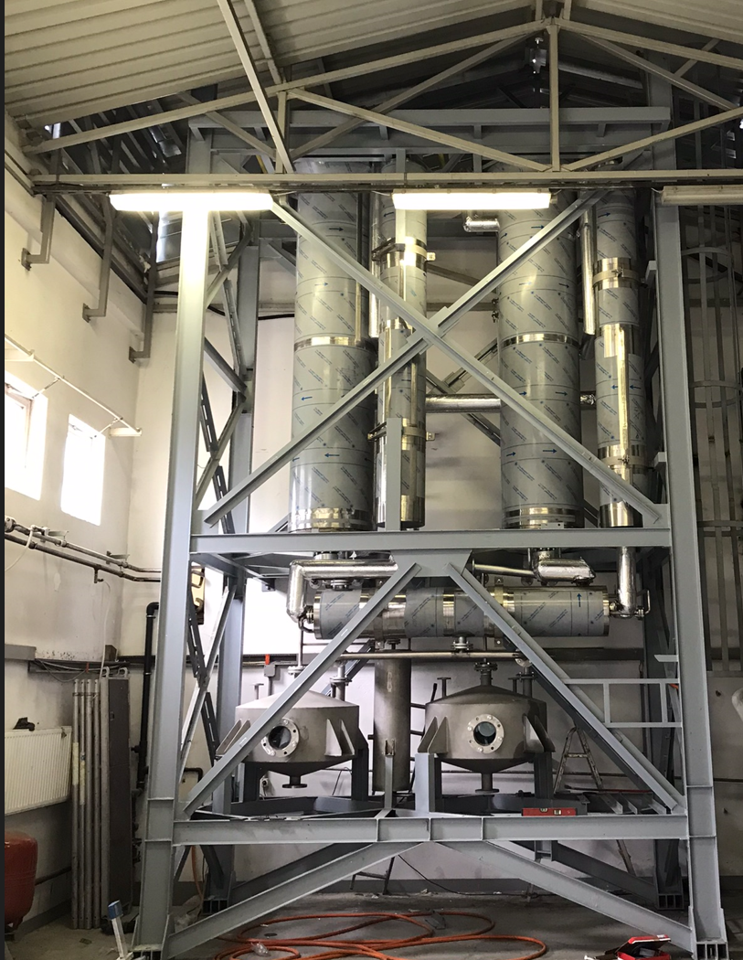
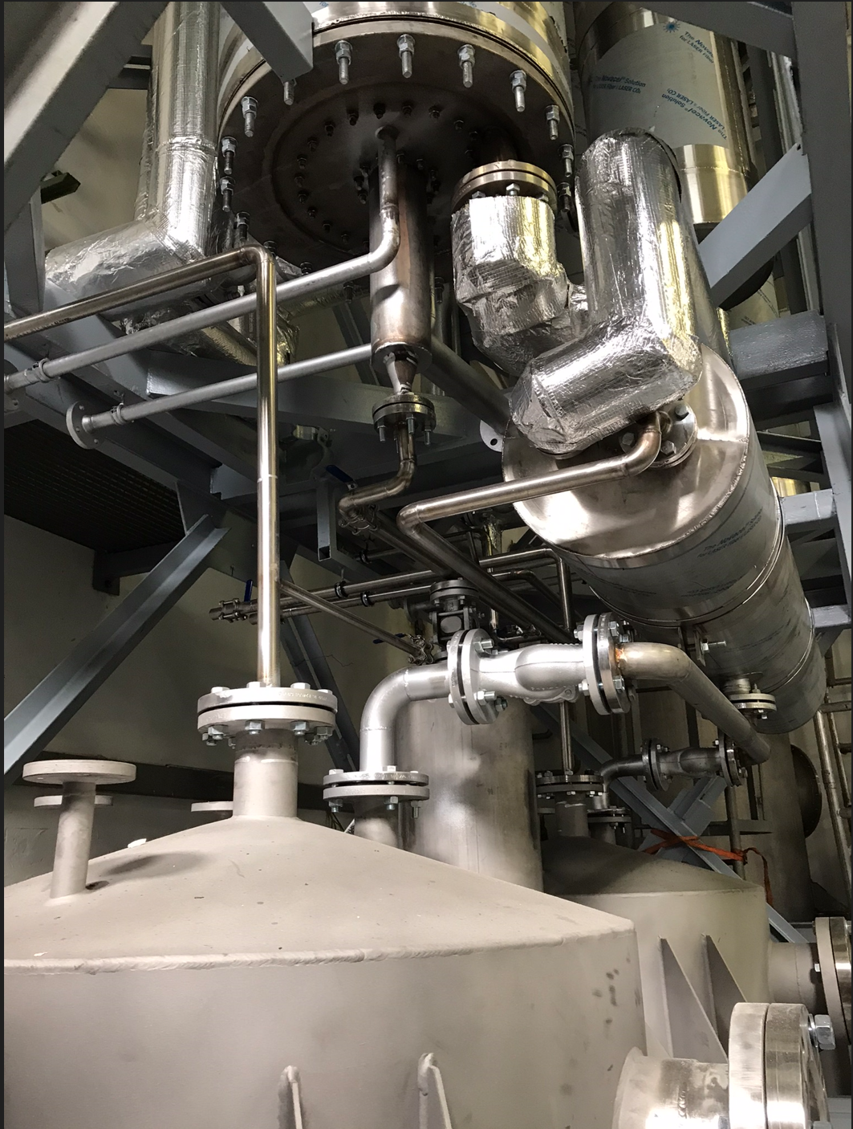
Lepárló berendezés

Slide 13
Végtermék: tokoferol

Slide 14
Köszönöm a figyelmet!
Készítette: Pálfy Márton
GTKB Ganz Transelektro Közlekedési Berendezéseket Gyártó Kft.

